Slide 1
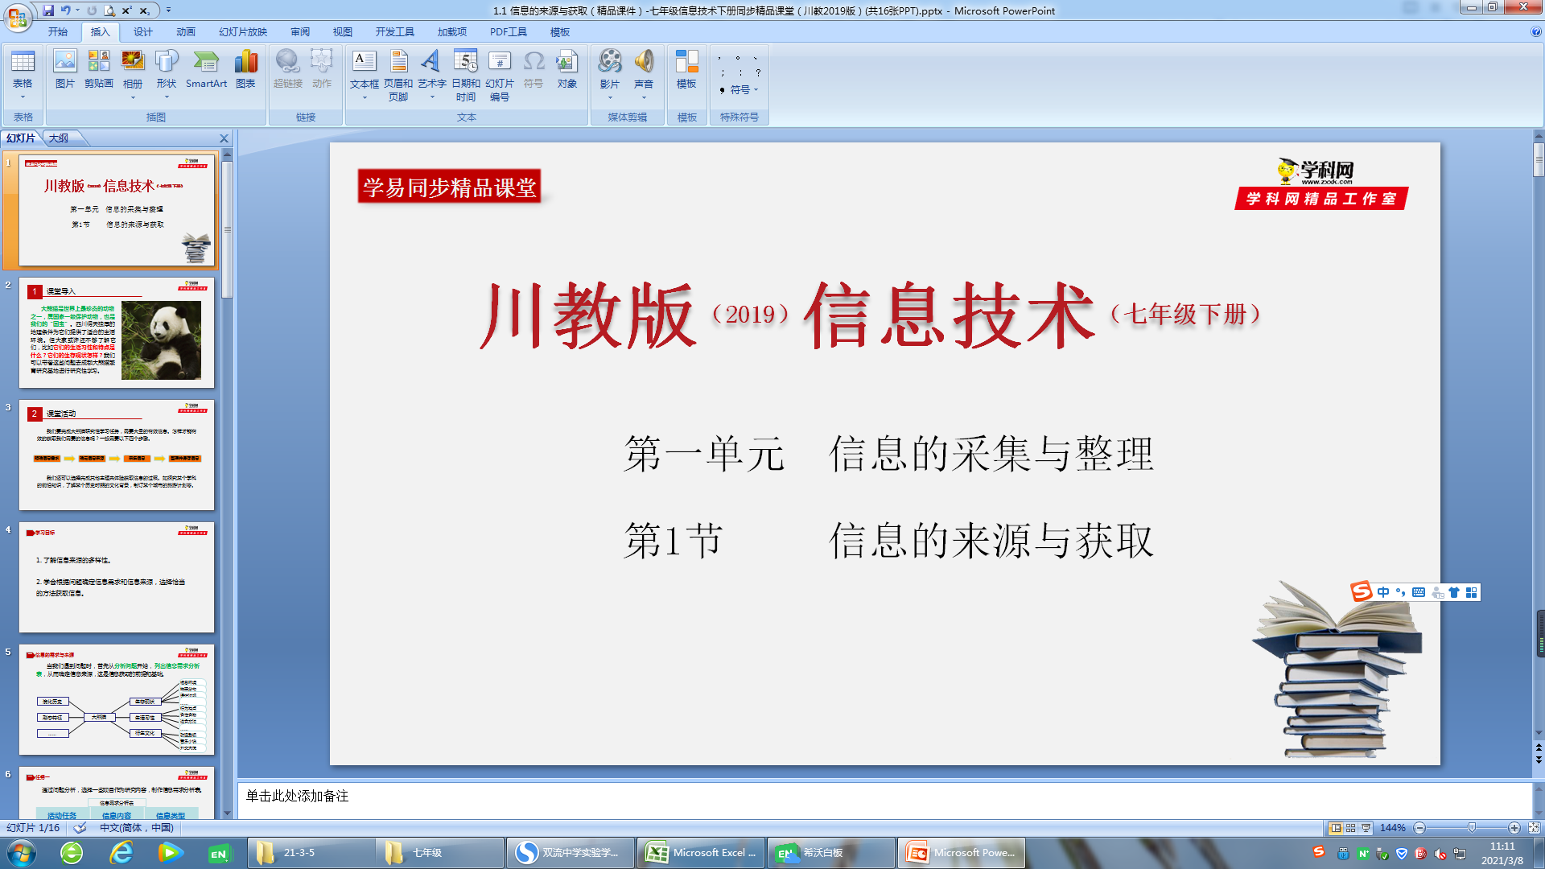

学易同步精品课堂
_{川教版（2019）信息技术（七年级下册）}
中物理
_{第一单元 信息的采集与整理}
_{第1节 信息的来源与获取}

Slide 2
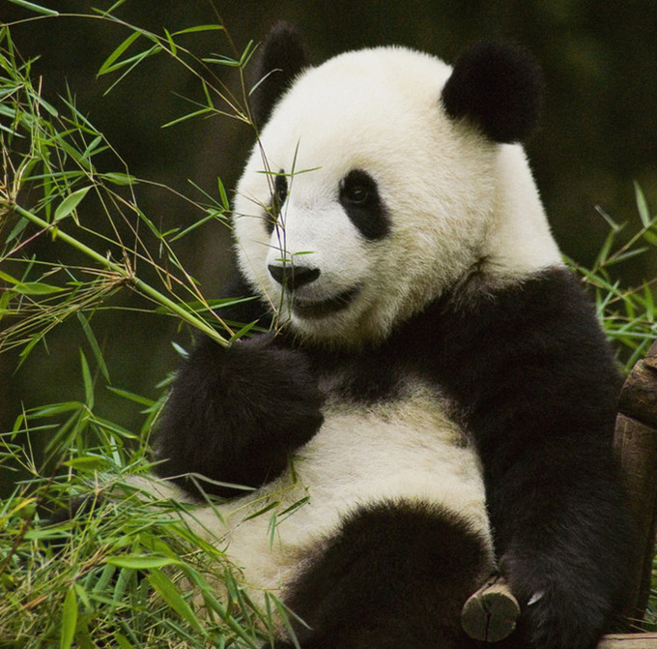
1
课堂导入
大熊猫是世界上最珍贵的动物之一，属国家一级保护动物，也是我们的“国宝”。四川得天独厚的地理条件为它们提供了适合的生活环境。但大家或许还不够了解它们，比如它们的生活习性和特点是什么？它们的生存现状怎样？我们可以带着这些问题去成都大熊猫繁育研究基地进行研究性学习。

Slide 3
2
课堂活动
我们要完成大熊猫研究性学习任务，需要大量的有效信息。怎样才能有效的获取我们需要的信息呢？一般需要以下四个步骤。
明确信息需求
确定信息来源
采集信息
整理并保存信息
我们还可以选择完成其他主题来体验获取信息的过程。如探究某个学科的前沿知识，了解某个历史时期的文化背景，制订某个城市的旅游计划等。

Slide 4
学习目标
1. 了解信息来源的多样性。
2. 学会根据问题确定信息需求和信息来源，选择恰当的方法获取信息。

Slide 5
一
信息的需求与来源
当我们遇到问题时，首先从分析问题开始，列出信息需求分析表，从而确定信息来源，这是信息获取的前提和基础。
栖息环境
地理分布
保护法规
演化历史
生存现状
……
行为特点
大熊猫
食性食物
形态特征
生活习性
进食方法
……
……
衍生文化
动漫影视
音乐小说
外交大使

Slide 6
一
任务一
通过问题分析，选择一些项目作为研究内容，制作信息需求分析表。
信息需求分析表
活动任务 | 信息内容 | 信息类型
大熊猫研究 | 大熊猫的形态特征 | 文字、图片、音频、视频等
 | 大熊猫的生活习性
 | 大熊猫的衍生文化

Slide 7
一
任务一
在确定了信息需求之后，就可以根据需求寻找来源。一般来说，信息的来源主要包括事物本身、他人和媒体。信息的来源越广，收集到的信息量就越大，获取可靠信息的概率就越高。因此，为了使收集的信息更具说服力，应力求信息来源具有多样性，尽量选择具有权威性、代表性的信息源。

Slide 8
一
任务二
小组讨论，确定信息来源，填写下表。
信息内容 | 信息类型 | 获取信息来源的方式
大熊猫的形态特征 | 文字、图片 | 参观大熊猫基地等
大熊猫的生活习性 | 录音、图片 | 采访大熊猫基地饲养员等
大熊猫的衍生文化 | 文字、图片、视频 | 进图书馆、网络搜索等

Slide 9
二
信息的采集
信息的来源不同，采集信息的方法也不同。
信息来源 | 采集方法 | 说 明
事物本身 | 通过探究事物本身获取信息 | 通过观察事物本身或体验事件发生的过程获取信息。如观察大熊猫的形态，获取大熊猫的形态特征的信息。
他人 | 通过与他人交流获取信息 | 通过请教专家、问卷调查、参与讨论、网上交流获取信息。如采访大熊猫基地的饲养员，获取大熊猫生活习性的信息。
媒体 | 通过检索媒体获取信息 | 通过图书馆的文献检索、音像制品的分类检索、网络信息检索等方法获取信息。如使用搜索引擎，获取大熊猫衍生文化的信息。

Slide 10
二
任务三
请根据信息的来源，说一说你可以使用哪些工具来采集信息，并填入下表中。（提示：我们通常使用的工具有录音笔、摄像机等。）
信息来源 | 工具
事物本身
他人
媒体
录音笔、摄像机等
录音笔、摄像机等
搜索引擎、下载工具等

Slide 11
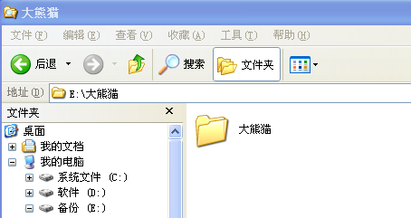
三
信息的整理与保存
在获取有效信息后，我们需要将信息以文件的形式保存下来。把获取的信息文件输人本地计算机保存是现在普遍使用的方法。如下图所示是在资源管理器中保存信息文件。

Slide 12
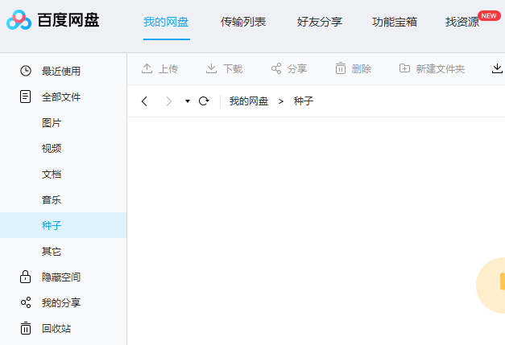
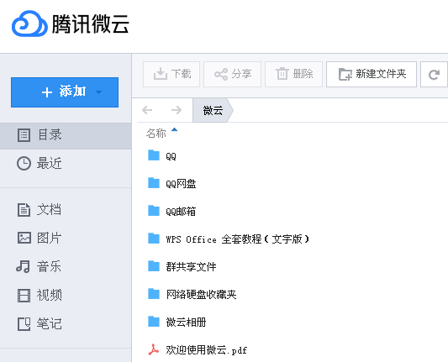
三
信息的整理与保存
随着互联网的发展，我们也可使用云盘保存信息。通常我们可以将收集的信息按内容或按类型进行分类整理保存，如下图所示。 获取的信息类型：主要包括文字、图片、音频、视频等。

Slide 13
三
信息的整理与保存
现在的数码设备大多可以直接采集信息并实现数字化存储。比如我们使用录音笔采访大熊猫饲养员，通过数据线或网络可直接传输到计算机保存。
对于非数字化格式的信息，如纸质书本上的文字等，需要使用多种工具将其转化为计算机能够识别的文件，这个过程称为信息的数字化。比如用文字处理软件输入文字、用图表处理软件输入数据、用扫描仪转化纸质信息等。

Slide 14
三
任务四
小组交流分享将获取的信息输入计算机的方法，填写下表。
信息类别 | 输入方法
文字
图片
声音
视频
键盘输入、手写板输入等
照相机、扫描仪等
录音机等
摄像机等

Slide 15
3
课堂小结
分析问题
信息的需求与来源
需求分析
寻找来源
采集方法
信息的来源与获取
信息的采集
采集工具
分类
信息的整理与保存
转化
保存

Slide 16
“
THANKS
”

